Slide 1
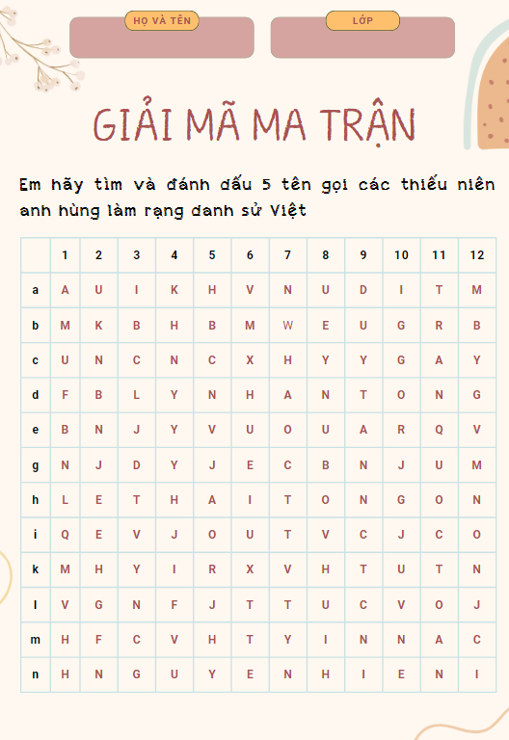
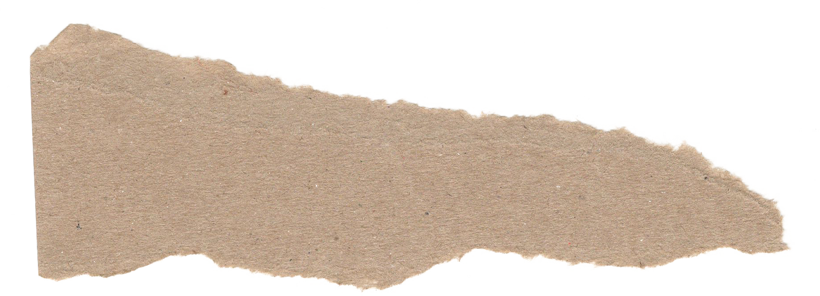
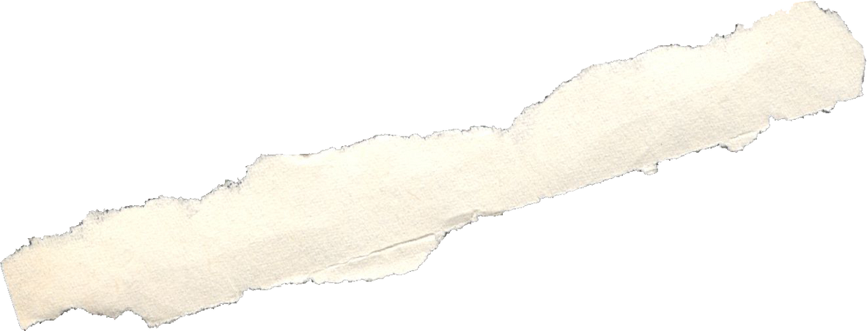


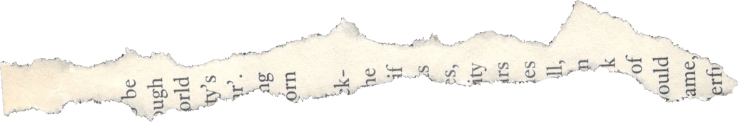
- GV chia lớp thành 2 nhóm
- HS khoanh ma trận để tìm ra 5 tên gọi các thiếu niên anh hùng làm rạng danh sử Việt
- Thời gian quan sát ma trận: 1 phút
- Thời gian khoanh vào ma trận: 1 phút
Notes:
- Lý Nhân Tông
- Trần Quốc Toản
- Lê Thái Tông
- Nguyễn Hiền
- Duy Tân
Bổ sung: Lý Nhân Tông: Ông tên thật là Lý Càn Đức (1066-1128), con trai đầu của vua Lý Nhân Tông. Lên ngôi khi mới 7 tuổi, dưới sự nhiếp chính của mẹ (Nguyên phi Ỷ Lan), Lý Nhân Tông không ngừng hoàn thiện bản thân, trở thành minh quân. Dưới thời trị vì của Lý Nhân Tông, triều đình cho thành lập Văn Miếu - Quốc Tử Giám, mở kỳ thi Nho học đầu tiên, đánh tan quân Tống xâm lược vào các năm 1075, 1077 cùng nhiều thành tựu kinh bang tế thế khác.
Nguyễn Hiền chính là trạng nguyên trẻ nhất trong nghìn năm khoa bảng nước nhà. Tại kỳ thi năm 1247 thời vua Trần Thái Tông, Nguyễn Hiền (1234-1256) đỗ trạng nguyên khi 13 tuổi. Vua Trần Thái Tông cho Nguyễn Hiền về quê tu dưỡng thêm 3 năm vì còn quá nhỏ. Về sau, trạng nguyên trẻ tuổi làm quan đến chức Thượng thư bộ Công. Tiếc rằng, cái chết ở tuổi 22 của Nguyễn Hiền khiến nước ta mất đi một nhân tài khoa bảng.
Trần Quốc Toản: Câu chuyện về thiếu niên anh hùng Trần Quốc Toản đã trở thành cảm hứng thi ca, tấm gương sáng cho nhiều thế hệ thanh thiếu niên người Việt noi theo. Không được vua Trần cho dự hội nghị bàn kế đánh giặc ở bến Bình Than vì còn quá nhỏ, với tinh thần yêu nước sôi sục, Trần Quốc Toản về nhà, tụ tập gia nô, xung phong ra trận, giết giặc lập công. Câu chuyện về lá cờ thêu 6 chữ vàng “Phá cường địch, báo hoàng ân” đã trở thành một trong những hình ảnh điển hình về tinh thần yêu nước của người Việt.
Lê Thái Tông: Lên ngôi khi mới 11 tuổi, Lê Thái Tông nắm quyền điều hành chính sự. Trong thời gian trị vì, ông đã ổn định xã hội, nghiêm trị tham ô, hoàn thiện hệ thống nghi thức, lễ nhạc của triều đình, tăng cường chỉnh đốn quân đội, chấn hưng giáo dục. Đại Việt dưới thời trị vì của ông được đánh giá cường thịnh, như chính câu ca dao xuất hiện trong dân gian: "Đời vua Thái Tổ, Thái Tông / Thóc lúa đầy đồng, trâu chẳng buồn ăn".
Duy Tân: Vua có tên thật Nguyễn Phúc Vĩnh San (1900-1945). Khi đồng ý để ông lên ngôi, người Pháp hy vọng vua 7 tuổi như Duy Tân sẽ giúp chúng dễ bề thao túng triều chính. Thế nhưng, vua Duy Tân sớm bộc lộ tinh thần yêu nước và quyết tâm đánh đuổi thực dân Pháp để giành độc lập. Hiếm có vị vua nào như Duy Tân, dám từ bỏ ngôi báu để dấn thân vào cuộc đấu tranh giải phóng dân tộc. Sau này, khi bị thực dân Pháp phế truất, vua chỉ cười mỉa mai khinh bỉ, rời bỏ ngai vàng không hề tiếc nuối.

Slide 2



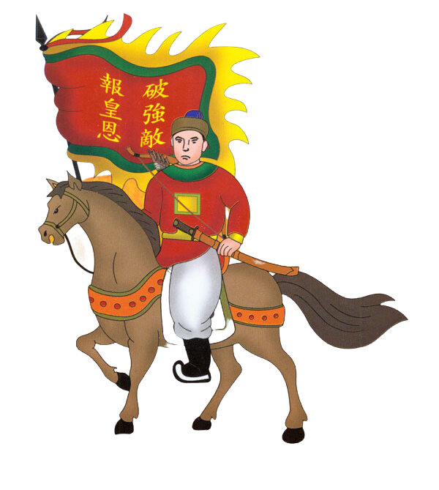
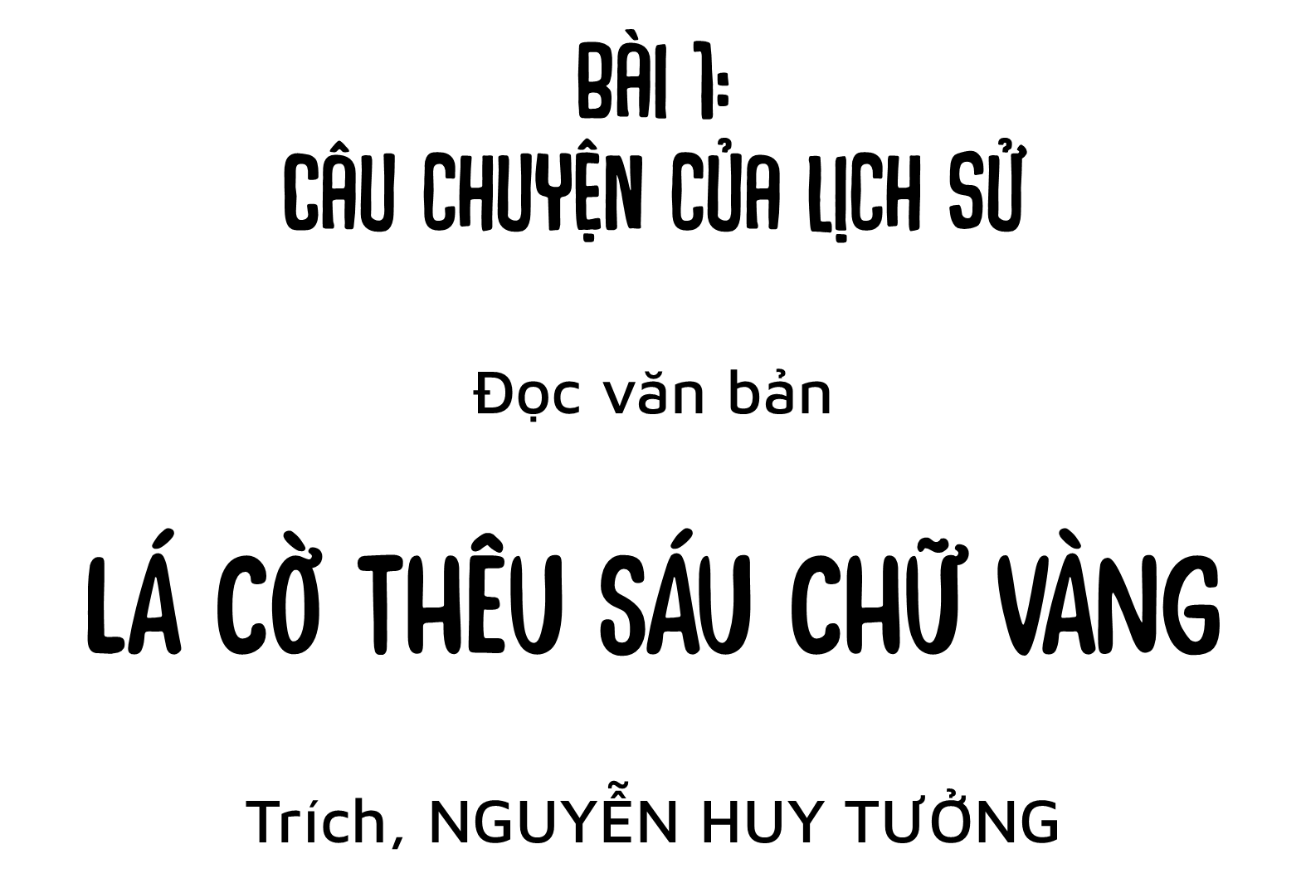

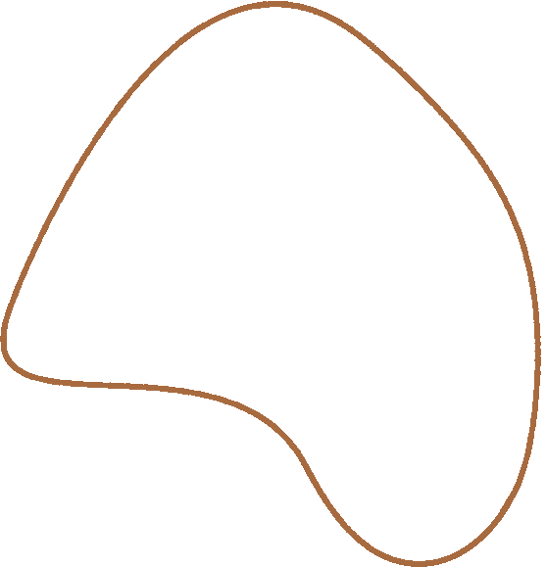

Notes:
Giáo án của Thảo Nguyên 0979818956

Slide 3


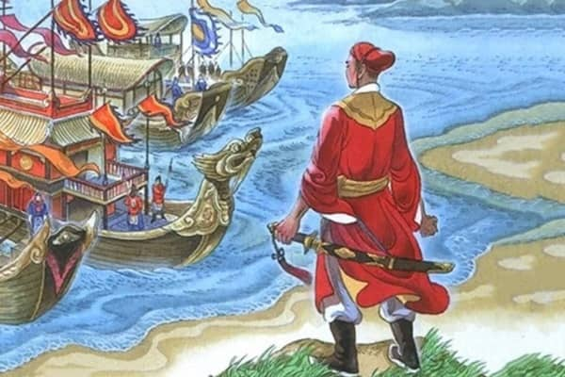
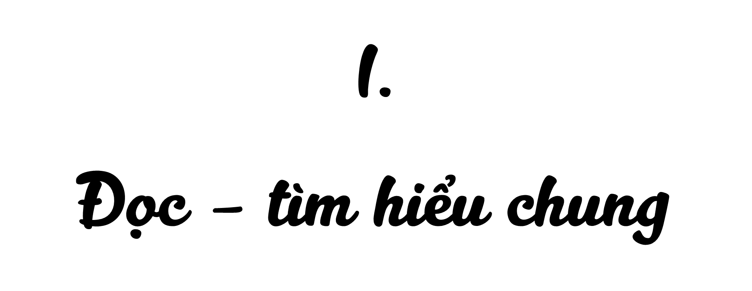
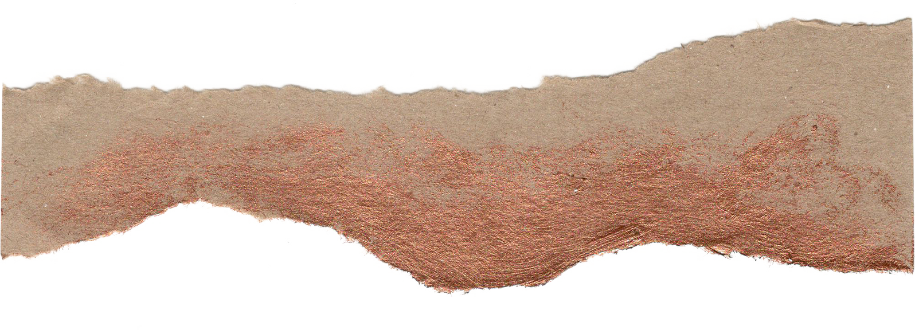
Notes:
Giáo án của Thảo Nguyên 0979818956

Slide 4





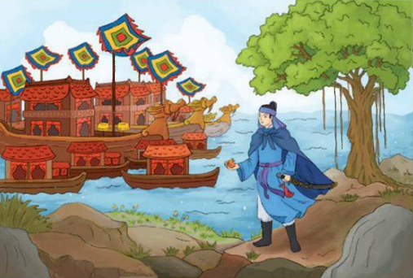
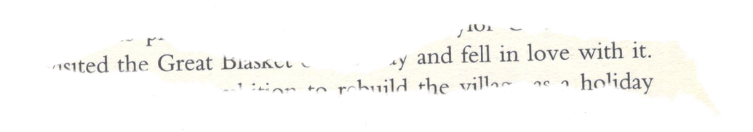
a. Đọc
- GV tổ chức cho học sinh đọc phân vai:
+ Người kể chuyện
+ Trần Quốc Toản
+ Viên tướng
+ Vua Thiệu Bảo
+ Chiêu Thành Vương
+ Chiêu Quốc Vương
- Chú ý đọc to, rõ ràng, thể hiện được thái độ, tình cảm của từng nhân vật.
- Sử dụng chiến lược: theo dõi, dự đoán và đối chiếu
Notes:
Giáo án của Thảo Nguyên 0979818956

Slide 5

b. Giải nghĩa từ khó
Notes:
Giáo án của Thảo Nguyên 0979818956

Slide 6


Chọn từ thích hợp trong ngoặc đơn để điền vào những chỗ trống sau:
(quốc biến, dã tâm, thượng lệnh, người hầu, chiêu binh mãi mã, nghi trượng, tôn thất, hội sư, vua, quốc gia)
Hội sư
1. .....................: gặp nhau để bàn việc quân.
2. Thuyền ngự: thuyền của............
3. ...........................: vật dụng hoặc vũ khí trang hoàng nơi cung thất, dinh thự hay dùng khi đi đường của vua quan.
4. ..................: lòng dạ hiểm độc.
5. Quốc thể: danh dự của một.....................
6. .........................: dòng họ nhà vua.
7. ...............................: lệnh của bề trên.
8. ........................: đất nước gặp biến cố, nguy nan.
9. Nội thị:..........................ở trong cung.
10. ................................................: chiêu mộ binh sĩ, mua ngựa, ý nói chuẩn bị một đội quân.
vua
Nghi trượng
Dã tâm
quốc gia
Tôn thất
Thượng lệnh
Quốc biến
người hầu
Chiêu binh mãi mã
Notes:
Giáo án của Thảo Nguyên 0979818956

Slide 7
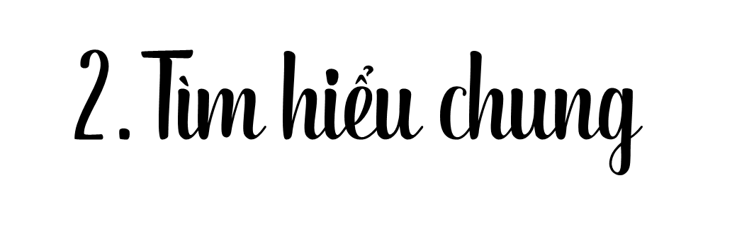
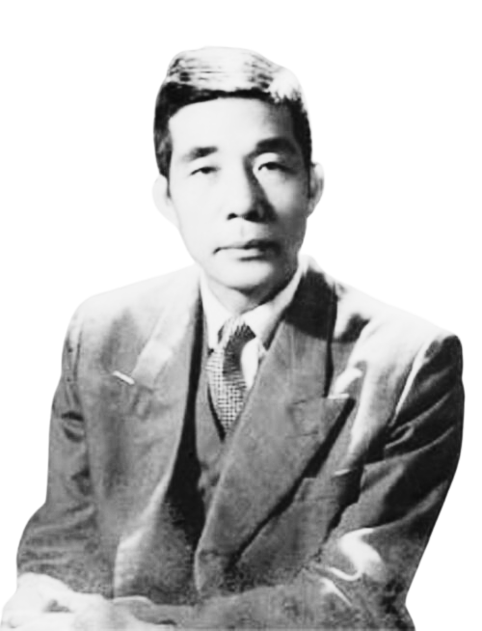

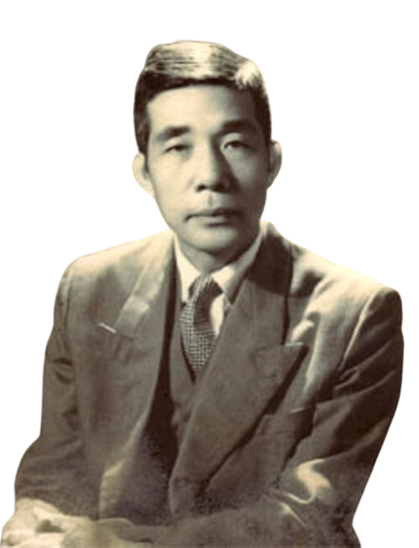
a. Tác giả
Nguyễn Huy Tưởng (1912-1960) quê ở Hà Nội.
Thiên hướng khai thác đề tài: lịch sử
Thể loại: tiểu thuyết và kịch
Tác phẩm chính: Đêm hội Long Trì (1942); Vũ Như Tô (1943); An Tư (1944); Bắc Sơn (1946); Lá cờ thêu sáu chữ vàng (1960); Sống mãi với thủ đô (1961)...
Notes:
Giáo án của Thảo Nguyên 0979818956

Slide 8
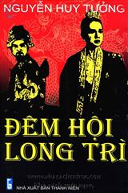
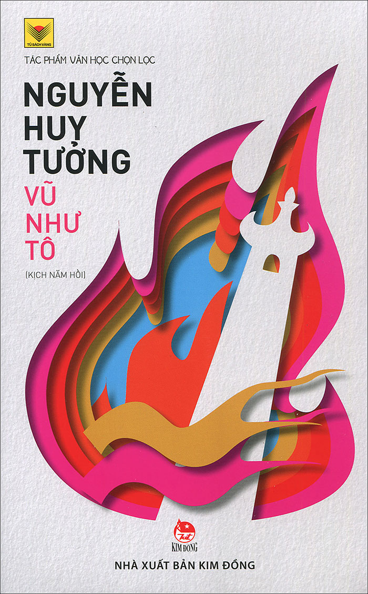
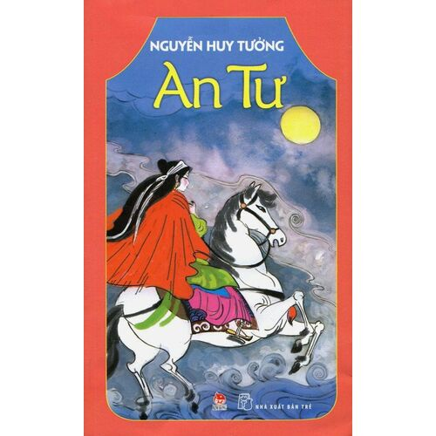
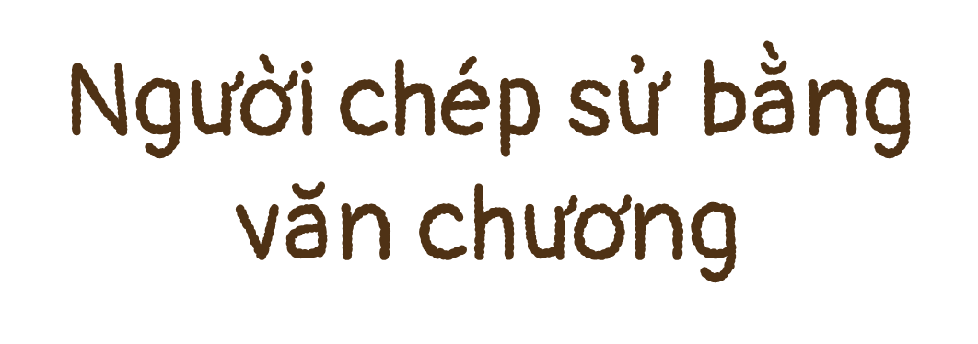
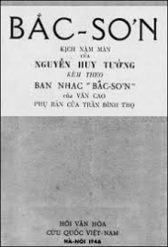
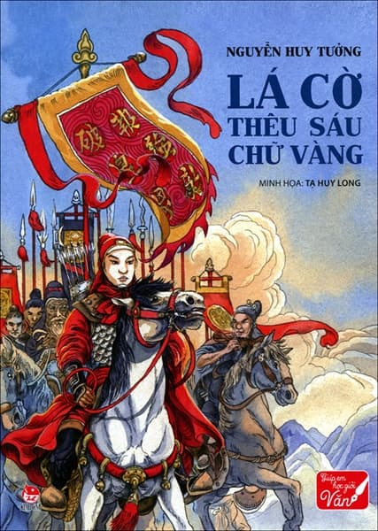
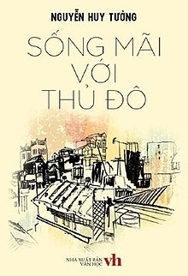

Notes:
Giáo án của Thảo Nguyên 0979818956

Slide 9
b. Tác phẩm
Thể loại
Hoàn cảnh sáng tác
Truyện lịch sử
Năm 1960, trong những năm cuối đời của tác giả
Xuất xứ
Nhân vật chính
Đoạn trích thuộc phần 3 của tác phẩm “Lá cờ thêu sáu chữ vàng”
Trần Quốc Toản
Notes:
Nhân vật chính của tác phẩm là Trần Quốc Toản, một thiếu niên thuộc dòng dõi nhà Trần, sớm mồ côi cha. Khi quân Nguyên lăm le sang cướp nước ta, do chưa đến tuổi trưởng thành, không được cùng vua và các vương hầu dự bàn việc đánh giặc, Trần Quốc Toản đã về xin mẹ được chiêu mộ binh lính, huấn luyện quân sĩ, dựng cờ lớn để sáu chứ “Phá cường địch báo hoàng ân” (Diệt giặc mạnh báo ơn vua), ra trận diệt giặc, lập nhiều chiến công.

Slide 10
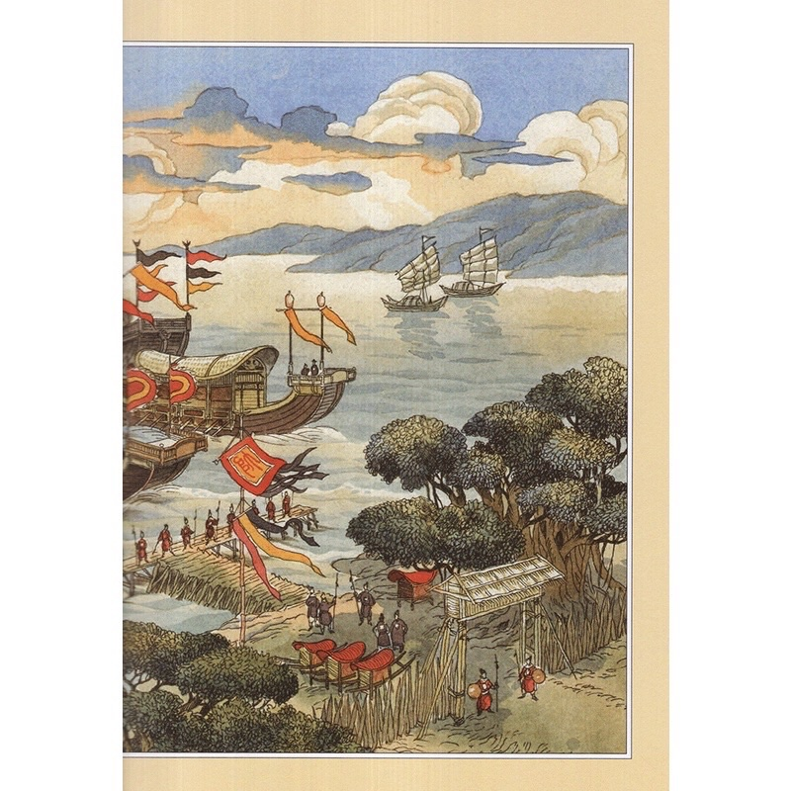

b. Tác phẩm
Đề tài
Lịch sử
Chủ đề
Thể hiện tấm lòng yêu nước, căm thù giặc của người anh hùng nhỏ tuổi Trần Quốc Toản, qua đó cho thấy hào khí, tinh thần chống xâm lược của ông cha ta ở thời Trần
Notes:
Giáo án của Thảo Nguyên 0979818956

Slide 11
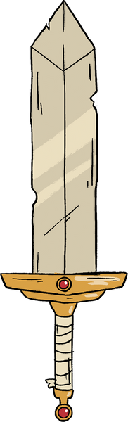

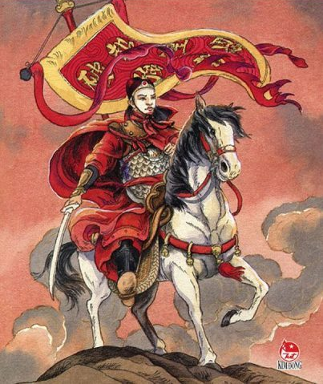
b. Tác phẩm
Phần 1: Từ đầu đến “chẳng hỏi một lời”
Bố cục
Bối cảnh diễn ra cuộc yết kiến vua
Phần 2: Tiếp đến “thưởng cho em ta một quả”
Cuộc yết kiến vua Thiệu Bảo của Trần Quốc Toản
Phần 3: Còn lại
Hành động của Trần Quốc Toản sau khi được vua ban cam quý.
Notes:
Giáo án của Thảo Nguyên 0979818956

Slide 12
Tóm tắt
+ Tại bến Bình Than, vua Trần và các vương hầu họp bàn kế sách đối phó với quần xâm lược.
+ Vì chưa đủ tuổi, không được dự họp, Trần Quốc Toản cảm thấy nhục nhã, chỉ muốn gặp vua để bày tỏ chủ kiến của mình là không chấp nhận hoà hoãn.
+ Do nóng lòng muốn gặp vua, Trần Quốc Toản định vượt qua hàng rào quân cấm vệ để đến nơi vua quan họp bàn; bị ngăn cản, đã xảy ra xung đột.
+ Khi được gặp vua, Trần Quốc Toản nói to câu xin đánh. Vua Trần biết nỗi lòng vì nước của chàng, đã không trách phạt, còn ban thưởng một quả cam.
+ Trần Quốc Toản quyết định trở vẽ quê chiêu mộ binh mã, thao luyện võ nghệ để xuất quần đánh giặc. Khi chàng xoè tay ra, quả cam đã bị bóp nát tự bao giờ.
Notes:
Giáo án của Thảo Nguyên 0979818956

Slide 13
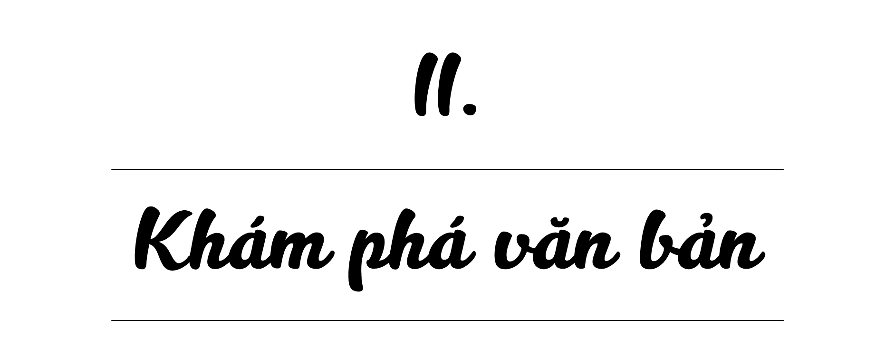
Notes:
Giáo án của Thảo Nguyên 0979818956

Slide 14
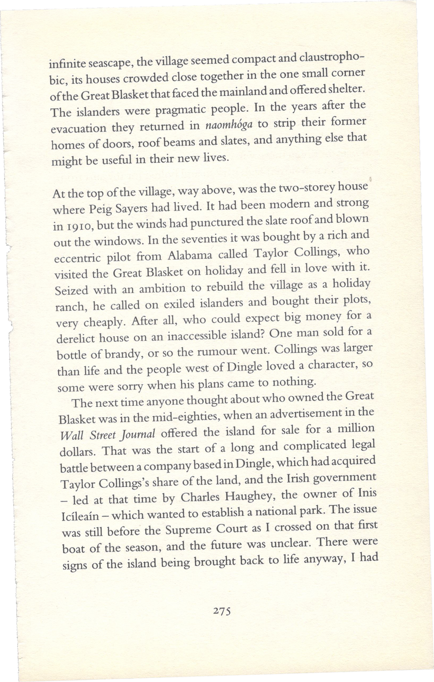

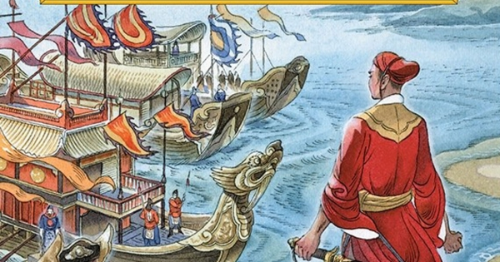
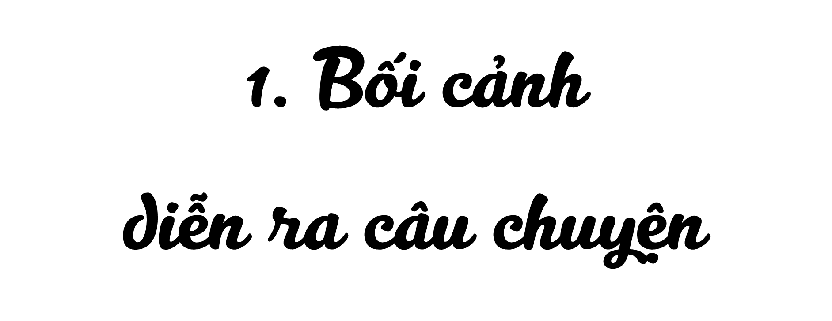
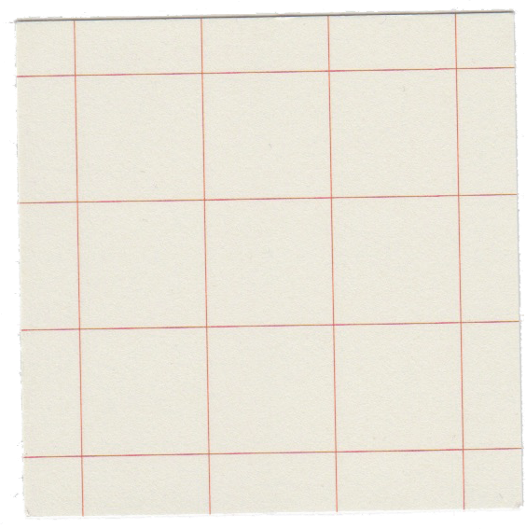
Notes:
Giáo án của Thảo Nguyên 0979818956

Slide 15


- Bối cảnh lịch sử:
Câu chuyện được kể xảy ra vào thời nhà Trần (thế kỉ XIII). Lúc bấy giờ, nước ta phải đối mặt với quân Nguyên - một đội quần xâm lược hết sức hùng mạnh.
Notes:
Giáo án của Thảo Nguyên 0979818956

Slide 16
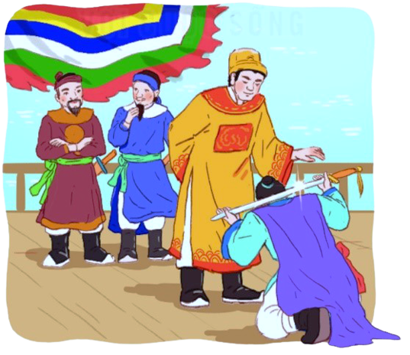

Notes:
Giáo án của Thảo Nguyên 0979818956

Slide 17
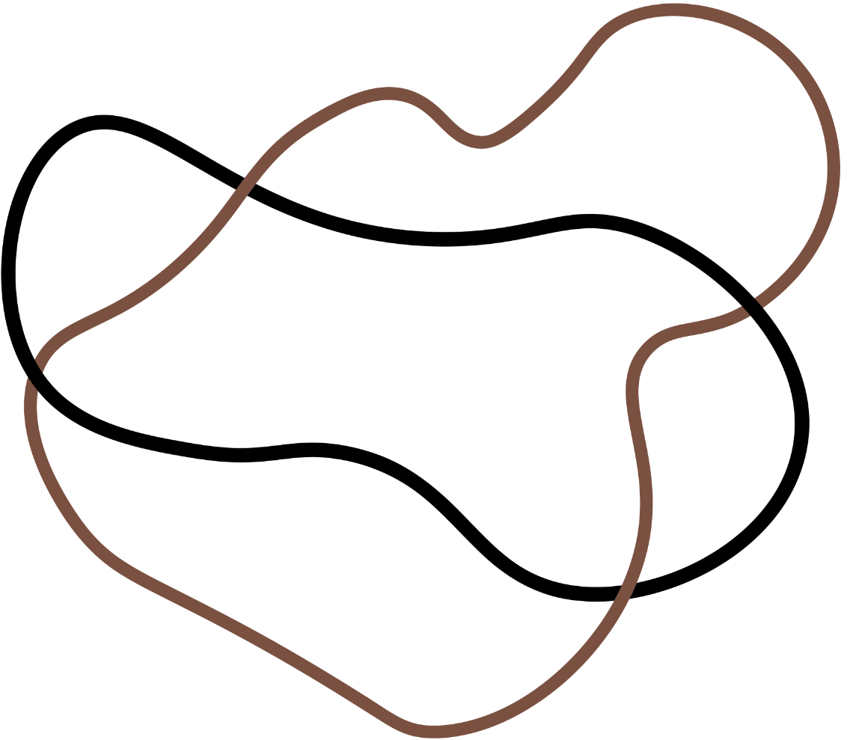

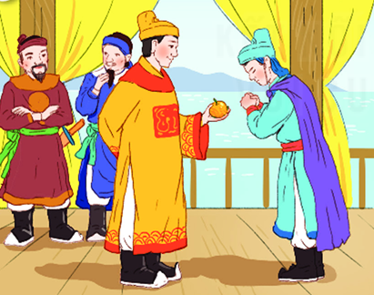

a. Nhân vật Trần Quốc Toản
b. Nhân vật vua Thiệu Bảo
Notes:
Giáo án của Thảo Nguyên 0979818956

Slide 18
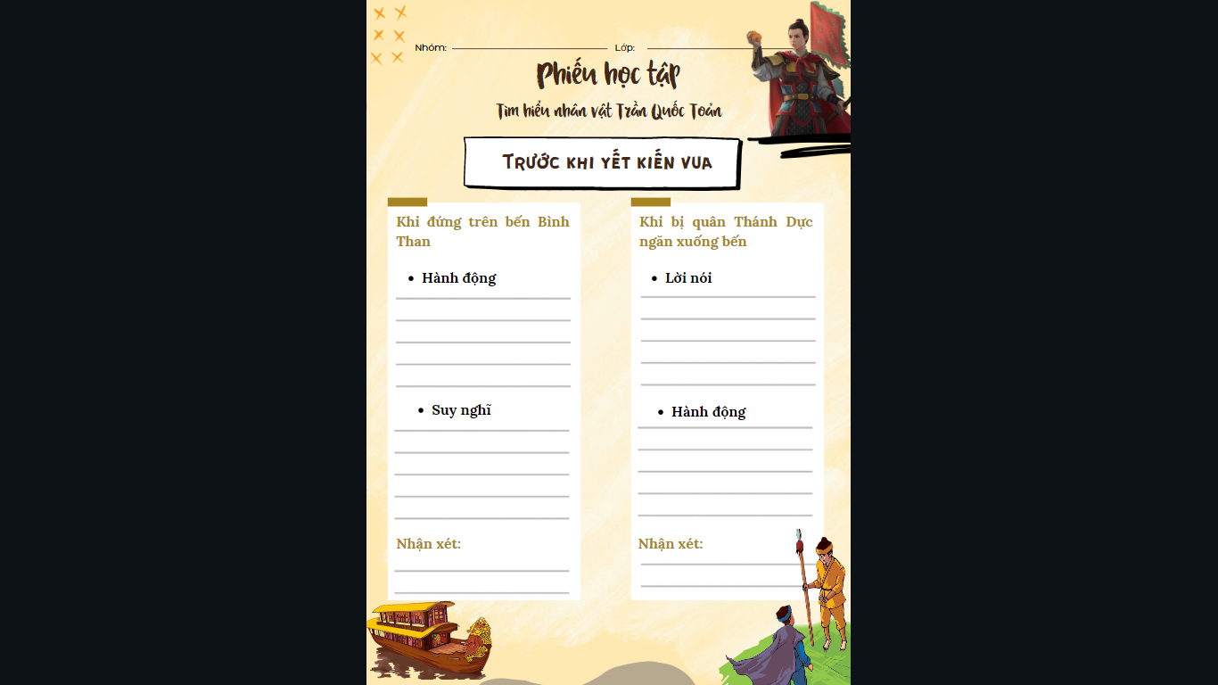
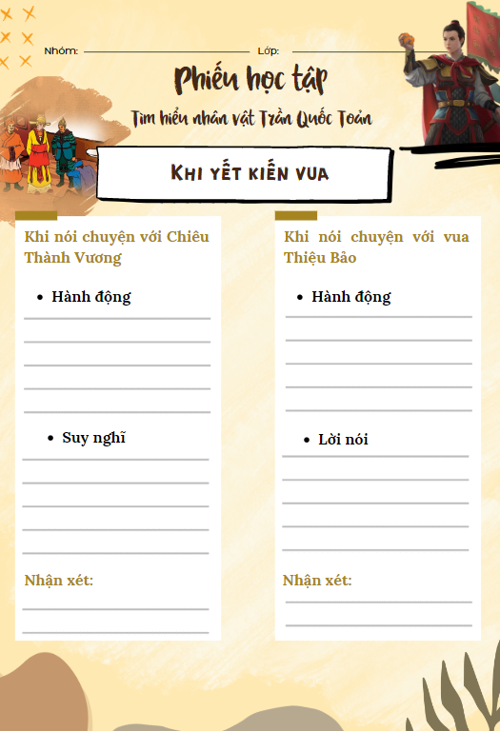
Notes:
Chia lớp thành 4 nhóm
Nhóm 1,2,3 tìm hiểu về nhân vật Trần Quốc Toản
Nhóm 4 tìm hiểu về nhân vật vua Thiệu Bảo

Slide 19
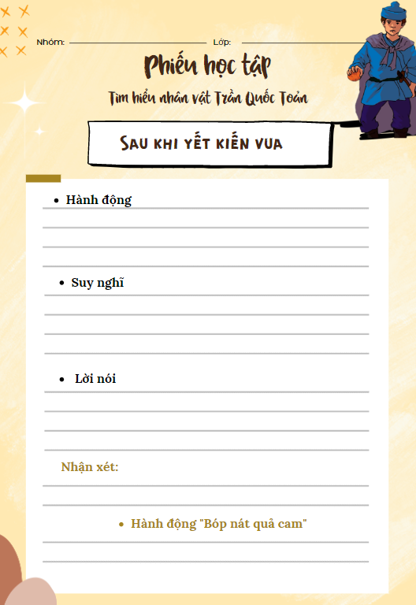
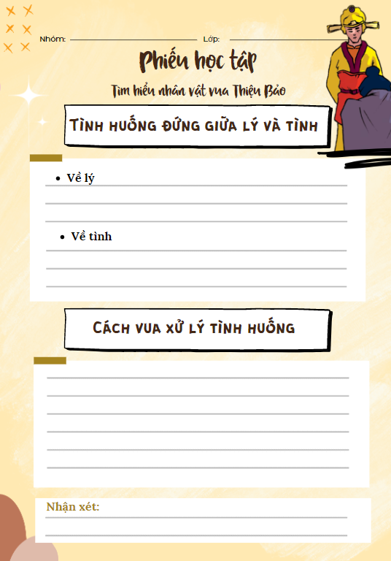
Notes:
Chia lớp thành 4 nhóm
Nhóm 1,2,3 tìm hiểu về nhân vật Trần Quốc Toản
Nhóm 4 tìm hiểu về nhân vật vua Thiệu Bảo

Slide 20
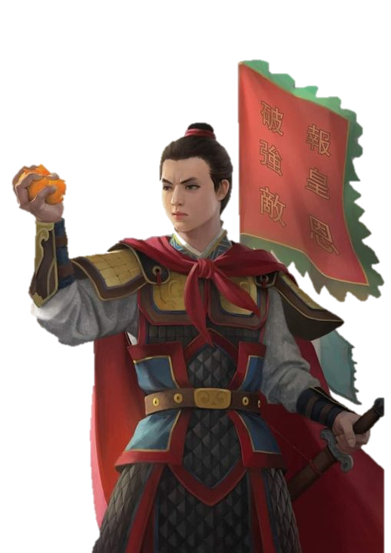

a. Nhân vật Trần Quốc Toản
- Xuất thân
Chàng thiếu niên trẻ tuổi thuộc dòng dõi nhà Trần, cháu ruột của Chiêu Thành Vương.
Notes:
Giáo án của Thảo Nguyên 0979818956

Slide 21

a. Nhân vật Trần Quốc Toản
Trước khi yết kiến vua
Khi yết kiến vua
Sau khi yết kiến vua
Notes:
Giáo án của Thảo Nguyên 0979818956

Slide 22
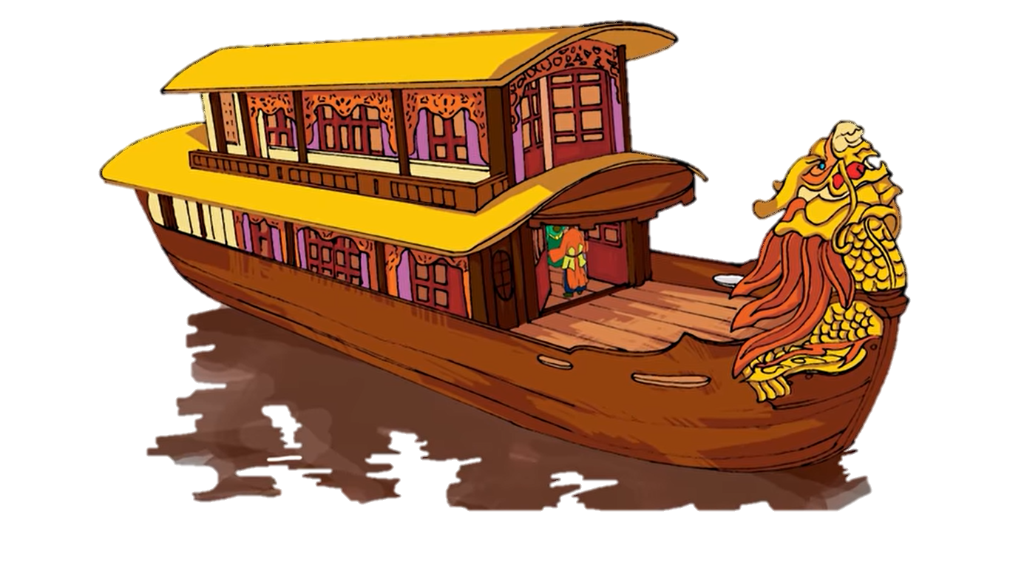
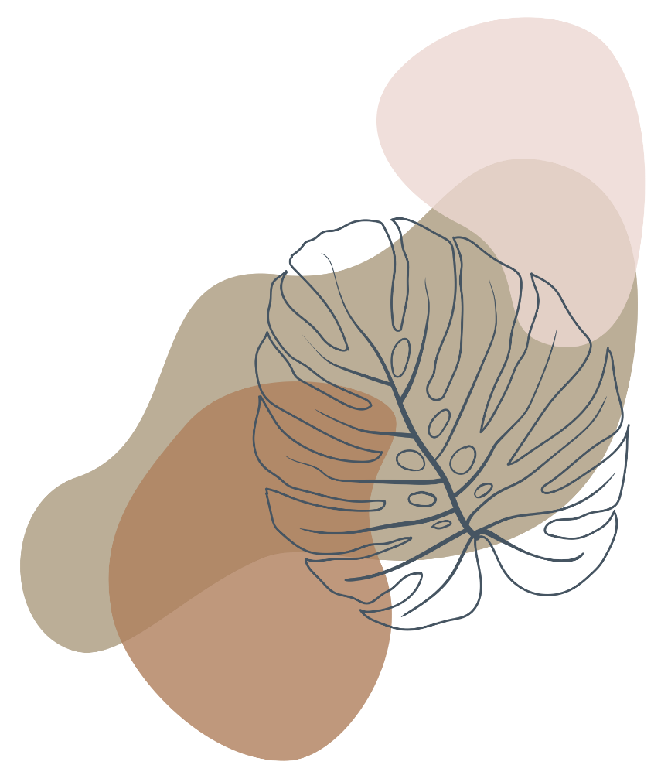
Trước khi yết kiến vua
* Khi đứng trên bến Bình Than
- Hành động
+ Nằn nì quân Thánh Dực mà vẫn không được xuống bến
+ “thẫn thờ” nhìn bến Bình Than
+ nhìn những lá cờ trên thuyên của các vương hầu đến “rách mắt”
Notes:
Giáo án của Thảo Nguyên 0979818956

Slide 23

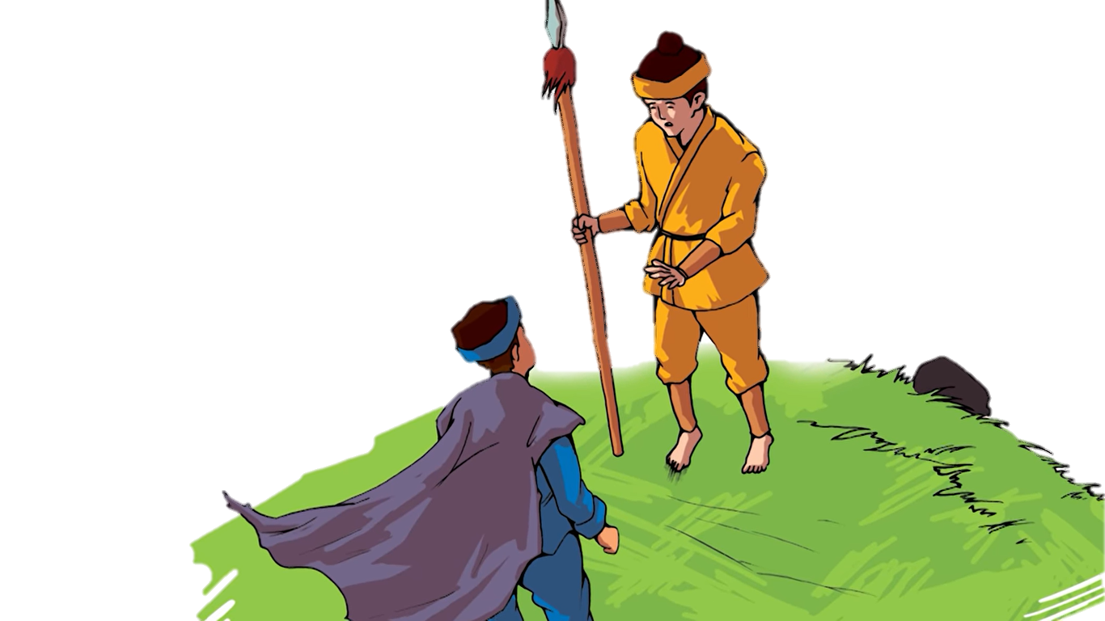
Trước khi yết kiến vua
* Khi đứng trên bến Bình Than
- Suy nghĩ
+ cảm thấy nhục nhã khi phải đứng rìa, không được dự họp
+ ước ao được xuống thuyển rồng dự bàn việc nước và quỳ trước vua tâu một câu xin đánh
+ muốn xô mấy người lính Thánh Dực để chạy xuống bến, nhưng sợ tội chém đầu
+ so sánh điều đang nung nấu trong lòng mình với sự đồng tâm nhất trí của các bô lão ở hội nghị Diên Hồng, khẳng định thêm ý nguyện đánh giặc
Notes:
Giáo án của Thảo Nguyên 0979818956

Slide 24
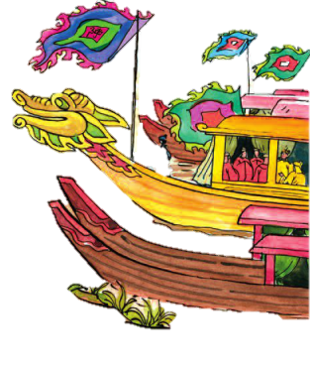
Trước khi yết kiến vua
* Khi đứng trên bến Bình Than
→ Hoài Văn ao ước được bàn việc nước đến cháy bỏng; có chút “ganh tị” với những người anh em chỉ hơn mình mấy tuổi mà được dự họp; bức xúc vì phải đứng ngoài
Notes:
Giáo án của Thảo Nguyên 0979818956

Slide 25
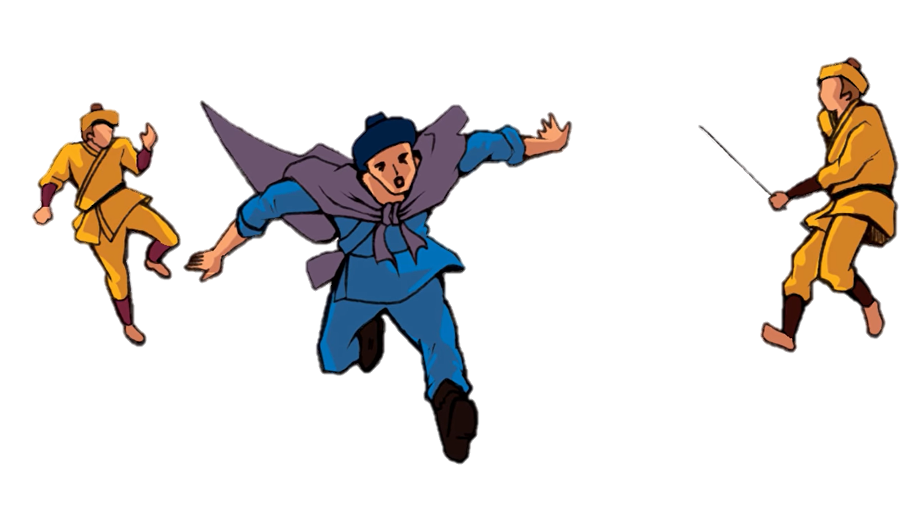
Trước khi yết kiến vua
* Khi bị quân Thánh Dực ngăn xuống bến
- Lời nói
“Không buông ra, ta chém!”
→ Đe doạ, cương quyết
Notes:
Giáo án của Thảo Nguyên 0979818956

Slide 26
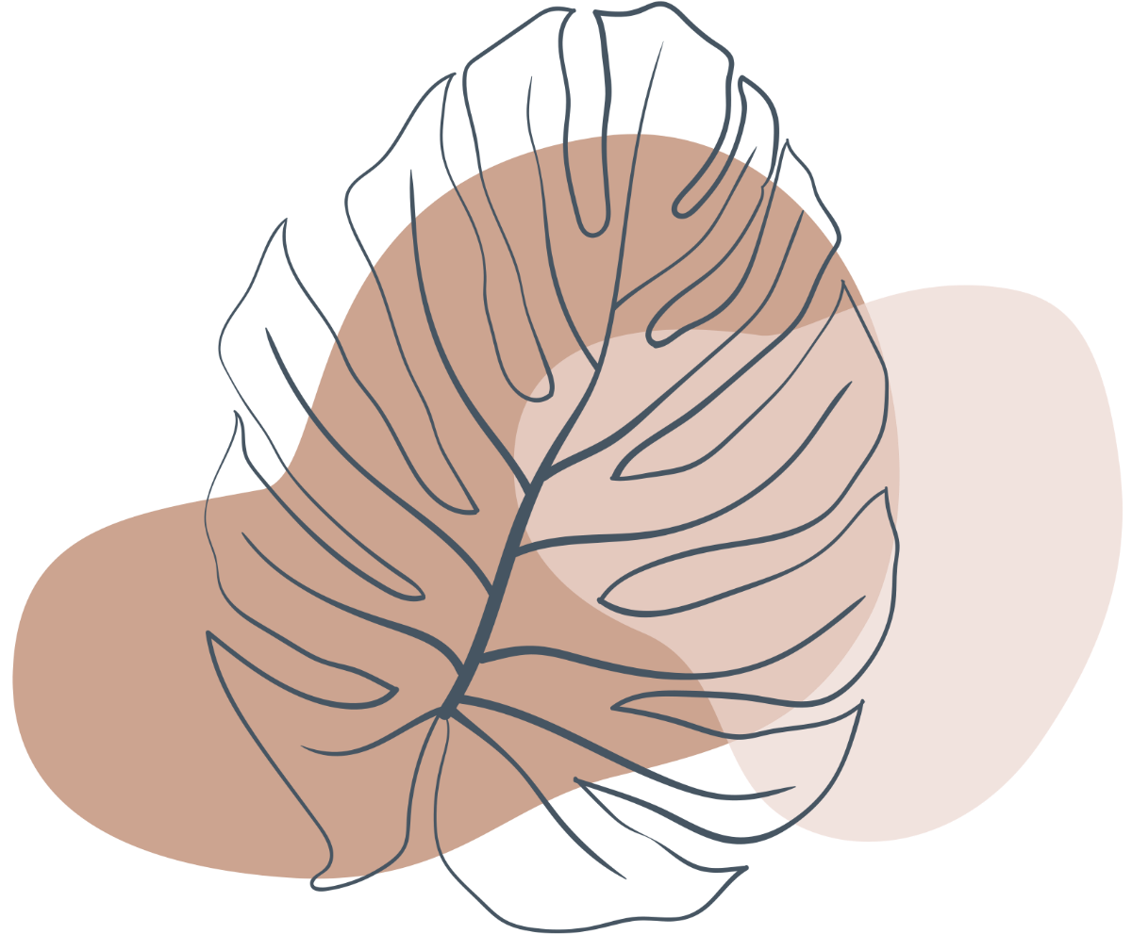
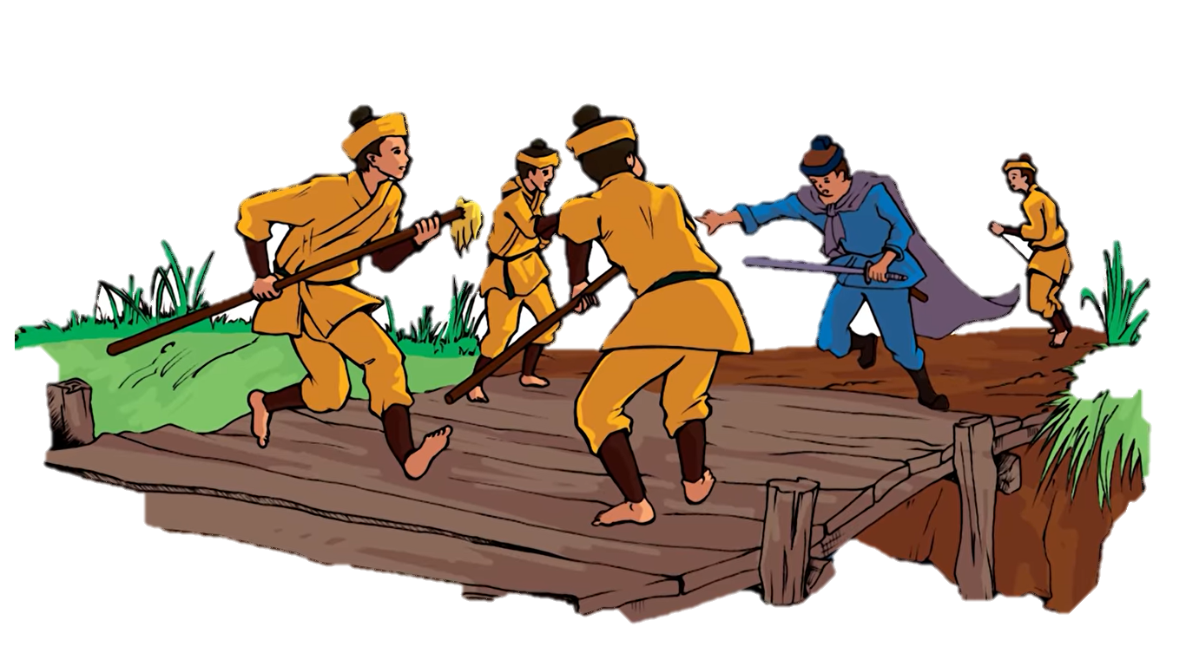
Trước khi yết kiến vua
* Khi bị quân Thánh Dực ngăn xuống bến
- Hành động
+ “tuốt gươm, mắt trừng lên một cách điên dại”
+ “đỏ mặt bừng bừng”
+ “vung gươm múa tít”
+ “giằng co với một đám quân Thánh Dực”
Notes:
Giáo án của Thảo Nguyên 0979818956

Slide 27


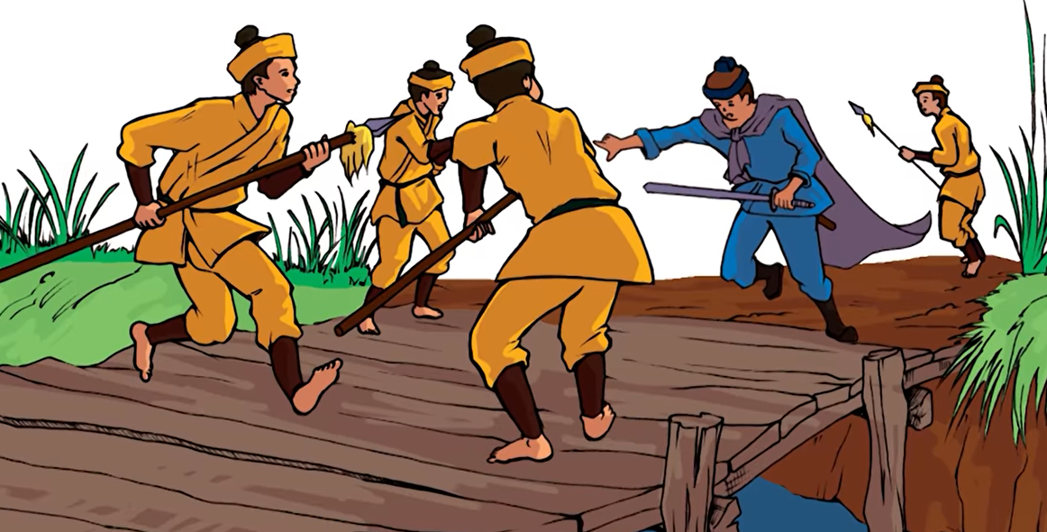
Trước khi yết kiến vua
* Khi bị quân Thánh Dực ngăn xuống bến
→ Trần Quốc Toản bộc lộ sự bức xúc, nóng nảy, thiếu kiềm chế, điểu có thể dẫn đến nguy hiểm.
Notes:
Giáo án của Thảo Nguyên 0979818956

Slide 28


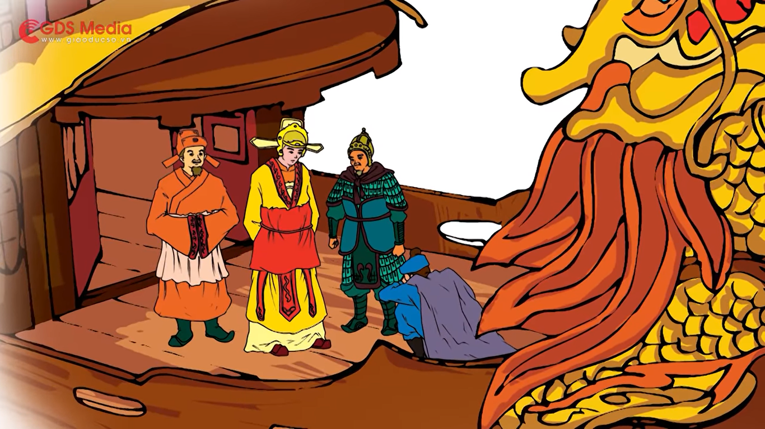
Khi yết kiến vua
* Khi nói chuyện với Chiêu Thành Vương
- Hành động
→ Sự suy nghĩ chín chắn của Trần Quốc Toản trước tình thế đất nước đối diện với hoạ ngoại xâm.
+ “cúi đầu thưa”
+ “đứng phắt dậy, mắt long lên”
- Lời nói
Gấp gáp, cương quyết, thể hiện rõ lập trường “Ai chủ hòa? Ai chủ hòa? Cho nó mượn đường ư? Không biết đấy là kế giả đồ....”
Notes:
Giáo án của Thảo Nguyên 0979818956

Slide 29

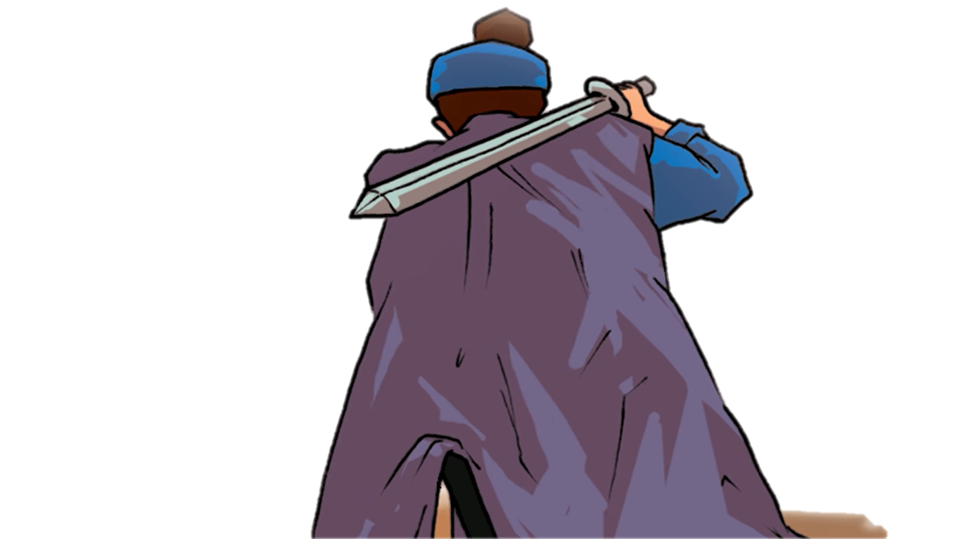
Khi yết kiến vua
* Khi nói chuyện với vua Thiệu Bảo
- Hành động
+ “chạy xồng xộc xuống bến”
+ “quỳ xuống tâu vua”
+ “tự đặt thanh gươm lên gáy và xin chịu tội”
- Lời nói
Tiếng nói như thét “Xin quan gia cho đánh! Cho giặc mượn đường là mất nước”
➔ Yêu nước, căm thù giặc
Notes:
Giáo án của Thảo Nguyên 0979818956

Slide 30
Khi yết kiến vua
* Khi nói chuyện với vua Thiệu Bảo
➔ Trần Quốc Toản mạnh mẽ, ngay thẳng, dám làm dám chịu, đặt vận mệnh đất nước cao hơn tính mạng bản thân.
Notes:
Giáo án của Thảo Nguyên 0979818956

Slide 31
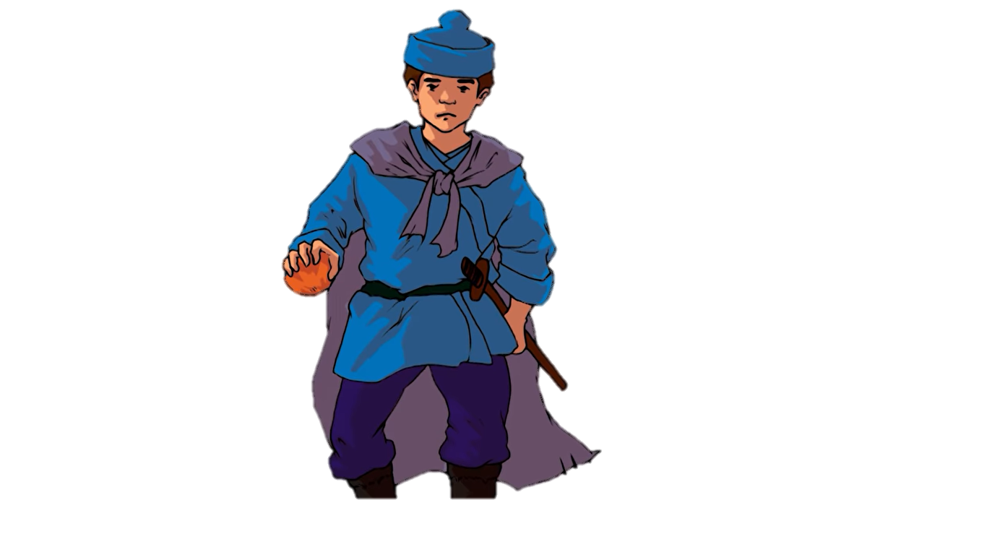
Sau khi yết kiến vua
- Hành động
+ “đỡ lấy quả cam, tạ ơn vua, lủi thủi bước lên bờ”
+ “quắc mắt, nắm chặt bàn tay lại”
+ “hai hàm răng nghiến chặt”
+ “hai bàn tay rung lên vì giận dữ”
+ “hai bàn tay càng nắm chặt lại, như để nghiền nát một cái gì”
+ “hầm hầm trở ra”
Notes:
Giáo án của Thảo Nguyên 0979818956

Slide 32
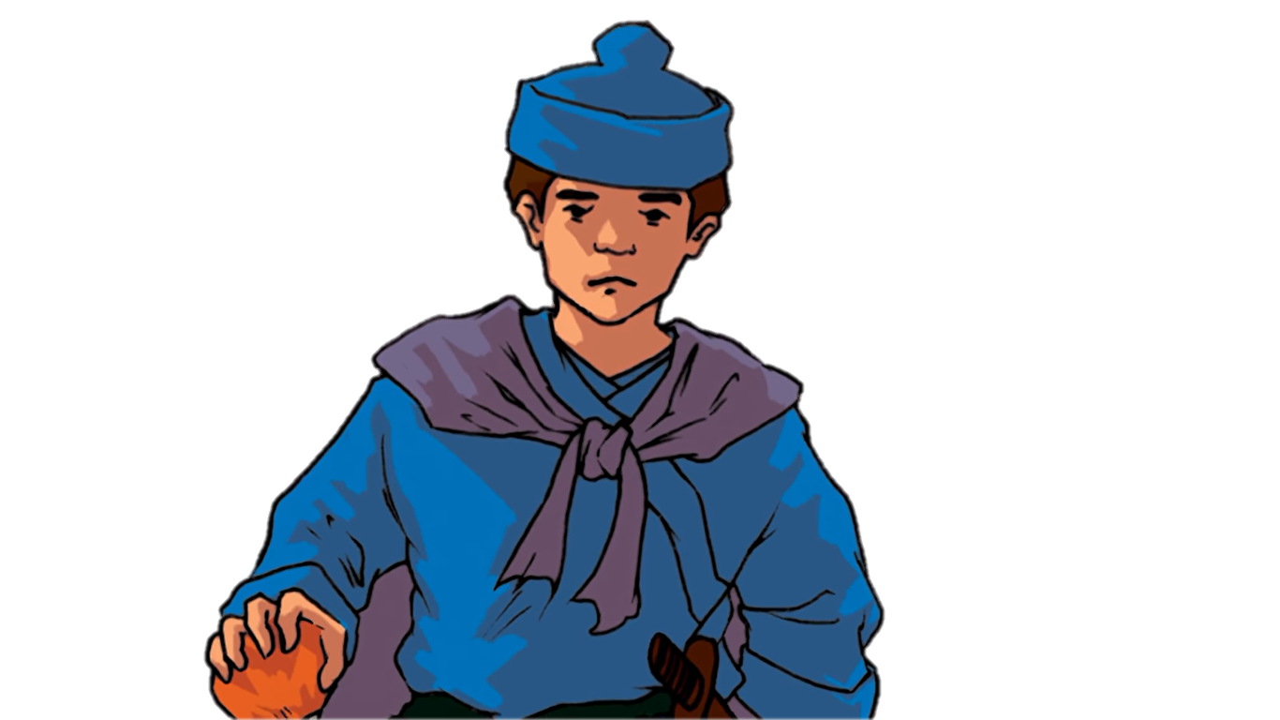
Sau khi yết kiến vua
- Suy nghĩ
“Ta sẽ chiêu binh mãi mã, cầm quân đánh giặc. Xem cái thằng đứng ngoài rìa này có phải là một kẻ toi cơm không?”
- Lời nói
“Rồi xem ai giết được giặc, ai báo được ơn vua, xem ai hơn, ai kém. Rồi triều đình sẽ biết tay ta.”
“Ta đã tâu với quan gia cho đánh. Quan gia ban cho ta quả cam này. Ơn vua lộc nước, ta đem về để biếu mẫu thân”
➔ Không cam lòng, vừa hờn vừa tủi
Notes:
Giáo án của Thảo Nguyên 0979818956

Slide 33

Sau khi yết kiến vua
- Hành động
Bóp nát quả cam
+ Thể hiện tính cách quyết liệt, kiên định, mạnh mẽ
+ Thể hiện tinh thần yêu nước cháy bỏng và khát khao bảo vệ đất nước
Notes:
Giáo án của Thảo Nguyên 0979818956

Slide 34
a. Nhân vật Trần Quốc Toản
Tác giả sử dụng nghệ thuật độc thoại, đối thoại, ngôn ngữ mang đậm chất lịch sử, làm nổi bật tính cách, hình tượng nhân vật Trần Quốc Toản với khát khao cống hiến, đánh giặc, một lòng yêu nước nồng nàn cháy bỏng. Biết rằng phạm thượng sẽ gánh tội chết nhưng vẫn rất dũng cảm bày tỏ ước muốn đánh giặc của mình. Đó là tâm trạng của một người tuổi nhỏ mà chí lớn.
Notes:
Giáo án của Thảo Nguyên 0979818956

Slide 35

b. Nhân vật vua Thiệu Bảo
- Tình huống đứng giữa lý và tình
+ Về lý: Trần Quốc Toản làm trái phép nước
➔ khinh thường phép nước, phạm vào trọng tội, có thể bị chém đầu
+ Về tình: Trần Quốc Toản lo cho vua, cho nước
➔ Đáng trọng, đáng được khen ngợi.
Notes:
Giáo án của Thảo Nguyên 0979818956

Slide 36

b. Nhân vật vua Thiệu Bảo
- Thái độ và cách ứng xử của nhà vua
+ Mỉm cười gật đầu vì nhận thấy ý nguyện đánh giặc của Trần Quốc Toản hợp ý mình.
+ Biết tội làm trái phép nước của Hoài Văn Hầu, nhưng tha thứ cho hành động nóng nảy. Đặc biệt nhà vua thấy chí khí đáng trọng của một người còn trẻ mà biết lo cho vua, cho nước.
+ Vua khuyên giải, động viên Hoài Văn Hầu một cách nhẹ nhàng, ôn tồn, lại còn ban thưởng cam quý.
Notes:
Giáo án của Thảo Nguyên 0979818956

Slide 37
b. Nhân vật vua Thiệu Bảo
➔ Vua vừa nghiêm minh, vừa khoan dung, độ lượng, thể hiện tư cách của đấng quần vương, đồng thời cũng là tư cách của người anh đối với đứa em họ chưa đến tuổi trưởng thành. Trên tất cả, nhà vua nhận ra phẩm chất đáng quý của một chàng trai trẻ trước hoạ đất nước bị xâm lăng.
Notes:
Giáo án của Thảo Nguyên 0979818956

Slide 38


Notes:
Giáo án của Thảo Nguyên 0979818956

Slide 39

Sự đan xen giữa ngôn ngữ nội tâm của nhân vật và ngôn ngữ của người kể chuyện
Trong mạch kể của người kể chuyện ngôi thứ ba, bỗng nhiên xuất hiện lời của một nhân vật ở ngôi thứ nhất, hoặc nghe một giọng khác lạ cất lên, không thuộc giọng kể.
Ví dụ, những câu in đậm sau đây là lời nói thầm kín trong lòng của Trần Quốc Toản xen vào giữa lời của người kể chuyện ngôi thứ ba:
+ Thì ra các con trai của Hưng Đạo Vương đều đủ mặt. Những người em họ ấy, chẳng qua chỉ hơn Hoài Văn dăm sáu tuổi! cha ta mất sớm, nên ta mới phải đứng rìa nhục nhã thế này! Mắt Hoài Văn giương to đến rách, nhìn những lá cờ bay múa trên những đoàn thuyền đẹp như gấm như hoa.
+ Nó giả tiếng mượn đường, kỉ thực là để cướp sống lấy nước Nam, chỉ có việc đánh, làm gì phải kéo ra tận đây mà bàn đi bàn lại? Chao ôi! Lúc này mà Hoài Văn được xuống thuyền rồng và được bàn việc nước!
Notes:
Giáo án của Thảo Nguyên 0979818956

Slide 40
Sự đan xen giữa ngôn ngữ nội tâm của nhân vật và ngôn ngữ của người kể chuyện
Trong mạch kể của người kể chuyện ngôi thứ ba, bỗng nhiên xuất hiện lời của một nhân vật ỗ ngôi thứ nhất, hoặc nghe một giọng khác lạ cất lên, không thuộc giọng kể
➔ Sự đan xen này chứng tỏ người kể chuyện ngôi thứ ba đồng điệu, đổng cảm với nhân vật. Những ước vọng, tâm tư của nhân vật cũng chính là điểu mà người kể chuyện mong muốn
Notes:
Giáo án của Thảo Nguyên 0979818956

Slide 41
Ngôn ngữ đậm màu sắc lịch sử
Ngôn ngữ người kể chuyện: những từ ngữ gọi đúng chức tước, địa vị, vật dụng,... của các nhân vật: quan gia, đấng thiên tử, vương hầu, Hưng Đạo Vương, Chiêu Minh Vương, Chiêu Quốc Vương, Hoài Văn Hầu, quân Thánh Dực, thuyền ngự, đồ nghi trượng, ngươi nội thị,... → Đây là ngôn ngữ thuộc về một thời xa xưa trong lịch sử.
Ngôn ngữ đối thoại giữa các nhân vật: cho thấy cách nói năng của con người thời xưa, ví dụ “Quân pháp vô thân, hầu không có phận sự ở đây, nên trở ra cho anh em làm việc. Nhược bằng khinh thường phép nước, anh em tất phải chiếu theo thượng lệnh”; “Ta xuống xin bệ kiến quan gia, không kẻ nào được giữ ta lại. Lôi thôi thì hãy nhìn lưỡi gươm này’”.
Notes:
Giáo án của Thảo Nguyên 0979818956

Slide 42
Ngôn ngữ đậm màu sắc lịch sử
Ngôn ngữ người kể chuyện: những từ ngữ gọi đúng chức tước, địa vị, vật dụng,... của các nhân vật
Ngôn ngữ đối thoại giữa các nhân vật: cho thấy cách nói năng của con người thời xưa
➔ Ngôn ngữ người kể chuyện và ngôn ngữ nhân vật mang màu sắc lịch sử như vậy thể hiện chân thực, sắc nét thực tại đời sống và nét riêng của từng nhân vật, qua đó làm nổi bật chủ đề của tác phẩm.
Notes:
Giáo án của Thảo Nguyên 0979818956

Slide 43

Notes:
Giáo án của Thảo Nguyên 0979818956

Slide 44


1. Nghệ thuật
Ngôn ngữ đậm màu sắc lịch sử
Đan xen nhuần nhuyễn lời người kể chuyện và ý nghĩ nhân vật
2. Nội dung
Ca ngợi chí khí, tấm lòng yêu nước của anh hùng nhỏ tuổi Trần Quốc Toản
Ca ngợi khí thế hào hùng của ông cha ta thời kháng chiến chống quân Nguyên - Mông
Notes:
Giáo án của Thảo Nguyên 0979818956

Slide 45

Notes:
Giáo án của Thảo Nguyên 0979818956

Slide 46




Notes:
Giáo án của Thảo Nguyên 0979818956

Slide 47

- Chia lớp thành 2 nhóm
- Yêu cầu: Hs sân khấu hóa đoạn trích
- Thời gian trình bày tiểu phẩm: 5 phút
Notes:
Giáo án của Thảo Nguyên 0979818956

Slide 48


- Chia lớp thành 2 nhóm
- Yêu cầu: Hs tìm các câu thơ về các nhân vật lịch sử trong văn bản.
Notes:
Giáo án của Thảo Nguyên 0979818956

Slide 49
“Phá cường địch, báo hoàng ân”
Cờ hiệu tung bay giữa bụi trần
Bóp nát quả cam, đòi đánh giặc
Dựng cờ tụ nghĩa, quyết ra quân
Bạch Đằng chém tướng, uy danh Việt
Trận chiến diệt binh, xuất nhập thần
Quốc Toản, thiếu niên ngời dũng khí
Danh thơm truyền tụng mãi muôn Xuân”
Notes:
Giáo án của Thảo Nguyên 0979818956

Slide 50
“Quốc Toản là người có tài
Mới mười sáu tuổi ra oai trận tiền
Mấy lần đánh thắng quân Nguyên
Được phong làm tướng cầm quyền binh nhung
Thật là một đấng anh hùng
Trẻ con nước Việt nên cùng noi theo”
(Lịch sử nước ta).
Notes:
Giáo án của Thảo Nguyên 0979818956

